Slide 1
제 1 장
What is the Computer ?

Slide 2
1.1 Definition
Digital System capable of performing a program
Hardware capable of performing a Software

Slide 3
1.2 Configuration
Hardware
Software
Computer : Software를 수행하는 Hardware
- Software의 수행을 위하여 Hardware는 반드시 필요
- Software없이는 Hardware의 존재 이유가 없음

Slide 4
1.3 Hardware
(1). CPU (Central Processing Unit) = Processor
- Software의 수행
(2). (Main) Memory
- 수행중인 Software가 있는 곳
(3). Input/Output
Input - Software의 수행에 필요한 입력
ex) 키보드, 마우스
Output - Software의 수행된 결과의 출력
ex) 모니터, 프린터
Input/Output - 정보의 입출력 / 수행 가능한 Software의 저장
ex) 통신, HDD. CD-ROM

Slide 5
1.4 Interface
Software를 수행하는 과정에서
CPU <-> Memory, CPU <-> I/O, Memory <-> I/O 사이에
정보 교환이 일어남을 알 수 있다.
CPU
(Main)
Memory
I/O

Slide 6
ex) 문서 작성기를 통한 문서의 작성
1) 하드 디스크 (I/O device)에 있는 프로그램을 Memory로 옮긴다
정보의 전달 방향 : I/O -> Memory
CPU
(Main)
Memory
I/O

Slide 7
ex) 문서 작성기를 통한 문서의 작성
2) Memory에 있는 명령어를 수행한다
정보의 전달 방향 : Memory -> CPU
CPU
(Main)
Memory
I/O

Slide 8
ex) 문서 작성기를 통한 문서의 작성
3) 명령어의 수행 과정에 필요한 데이터를
I/O 또는 Memory로부터 받는다.
정보의 전달 방향 : I/O, Memory -> CPU
CPU
(Main)
Memory
I/O

Slide 9
ex) 문서 작성기를 통한 문서의 작성
4) 명령어의 수행 결과를 I/O 또는 Memory에 전달한다.
정보의 전달 방향 : CPU -> I/O, Memory
CPU
(Main)
Memory
I/O

Slide 10
ex) 문서 작성기를 통한 문서의 작성
5) 프로그램의 수행 중 메모리에 저장된 정보를 하드 디스크에 저장한다.
정보의 전달 방향 : Memory -> I/O
CPU
(Main)
Memory
I/O

Slide 11
정보교환을 위하여 연결되어야 한다
- Software의 수행을 위하여
CPU, Memory, I/O는 서로 연결되어야 한다
CPU
(Main)
Memory
I/O

Slide 12
Interface
CPU
Interface
Interface
(Main)
Memory
Interface
I/O

Slide 13
1.5 CPU관점에서 본 Memory와 I/O
Memory & Input/Output are organized into locations
(Memory locations, I/O locations)
Usually, a location stores one byte that is a group of eight bits
Each location has a unique address

Slide 14
location
255번지 : 11111111
…..
3번지 : 00000011
2번지 : 00000010
1번지 : 00000001
location
0번지 : 00000000

Slide 15
1.6 CPU와 (Main) Memory사이의 정보전달 방법
CPU <-> Memory Interface <-> Memory devices
정보전달 방법 : Direct
주소를 제공하고 Memory와 정보를 교환한다.
CPU
(Main)
Memory
I/O

Slide 16
1.7 CPU와 I/O사이의 정보전달 방법
CPU <-> I/O Interface <-> I/O devices
정보전달 방법
Direct I/O
주소를 제공하고 I/O와 정보를 교환한다.
Polled I/O
상태를 파악하고
상태가 만족하면 I/O와 정보를 교환한다.
Interrupt Driven I/O
상태가 만족하면 이를 CPU에게 알려주고
이때 CPU가 I/O와 정보를 교환한다.
CPU
(Main)
Memory
I/O

Slide 17
1.8 Memory와 I/O사이의 정보전달 방법
간접 전달 방법
CPU
(Main)
Memory
I/O
직접 전달 방법
CPU
(Main)
Memory
I/O

Slide 18
직접 전달 방법
Memory와 I/O 기기 사이의 대용량의 정보의 교환을 위하여 DMA (Direct Memory Access) 방법을 이용한다.
CPU
(Main)
Memory
I/O

Slide 19
간접 전달 방법만을 이용하는 Hardware의 경우
Memory와 I/O간의 연결이 필요 없다.
CPU
(Main)
Memory
I/O

Slide 20
1.9 보조 기억장치 (Secondary Memory)
CPU
(Main)
Memory
I/O
- Input Device
- Output Device
- I/O Device
- Secondary
Memory

Slide 21
Memory (저장의 관점)
register
cost
cache
speed
main memory
secondary memory
capacity
저장의 관점에서 secondary memory는 memory에 속하며
CPU와의 통신 방법 측면에서는 I/O에 속한다.

Slide 22
CPU
(Main)
Memory
I/O
- Input Device
- Output Device
- I/O Device
- Secondary
Memory

Slide 23
Software 적인 측면 (저장의 관점)
input device
CPU
output device
(main) memory
secondary
memory
Memory

Slide 24
입력장치
중앙처리장치
출력장치
주기억장치
보조기억장치
기억장치

Slide 25
입출력장치
중앙처리장치
주기억장치
보조기억장치
기억장치

Slide 26
1.10 Software
(1) System Software
(a) Operating System
Hardware와 응용프로그램 또는 사용자 사이에 있는 Software
응용 프로그램 또는 사용자가 Hardware를 쉽고 효율적으로
사용할 수 있도록 도와주는 Software
ex) UNIX, windows XP, ...
컴퓨터를 처음 접한 사람도
쉽게 컴퓨터를 이용할 수 있도록 발전 해야 함

Slide 27
(b) Programming Language
새로운 Software의 개발을 위하여 필요한 Software
(가) Machine Language
- CPU가 직접 사용하는 언어
ex) 7e 8
- CPU에 종속적인 언어
(나) Assembly Language
- 인간이 약간 쉽게 프로그래밍 하도록 도와주는 Software
- Assembler를 통하여 기계어로 변환
Assembly Language -> Assembler -> Machine Language
ADD R1 8 7e 8
- CPU에 종속적인 언어

Slide 28
(다) High Level Language (C, C++, COBOL, ..)
- CPU에 독립적인 언어
- 인간이 상당히 쉽게 프로그래밍 하도록 도와주는 Software
- Complier를 통하여 기계어로 변환
High Level Language -> Complier -> Machine Language
I = I + 8 8e 7f33 7e 8
컴퓨터 언어를 배우지 않고 자신이 사용하는 인간의 언어로
프로그래밍 할 수 있도록 발전해야 함
(2) Application Software
- Programming Language를 이용하여 만들었으며
Operating System위에서 수행되는 모든 Software

Slide 29
1.11 Computer의 종류
(1). 일반 목적 컴퓨터
- 소프트웨어의 변경을 통하여 다양한 일을 하는 컴퓨터
- Personal Computer, Main Frame, Super Computer
- 전체 컴퓨터의 2%
(2). 특수 목적 컴퓨터
- 특수 목적을 가지고 작동하는 컴퓨터
- 핸드폰, 게임기, 자동차, 비행기
- 전체 컴퓨터의 98%
- 대부분 embedded system
-> computer가 내장된 system

Slide 30
1.12 Hidden Computer and Computing Everywhere
(1). Hidden Computer
- Embedded System내의 Computer
- One Chip Microcomputer 형태로 구성
- Microcontroller, Embedded Processor, Soc (System on Chip)
- An entire computer on a chip :
a microprocessor with on-chip memory and I/O
CPU
Memory
I/O

Slide 31
(2). Computing Everywhere
- everything contains a computer
and is connected to a network
- ubiquitous computing

Slide 32
Ubiquitous의 언어적 의미:
  라틴어에서 유래한 것으로「도처에 널려있다」,
  「언제 어디서나 동시에 존재한다」라는 의미로 사용
  일반적으로 물, 공기처럼 도처에 편재해 있는
  자연자원이나 종교적으로는
신이 언제 어디서나 시공을 초월하여 존재한다는 것을
상징할 때 이용
ubiquitous computing has become popular
Mark Weiser “The computer for 21st Century” 1991.

Slide 33
Computing Everywhere
Computer
person
thing

Slide 34
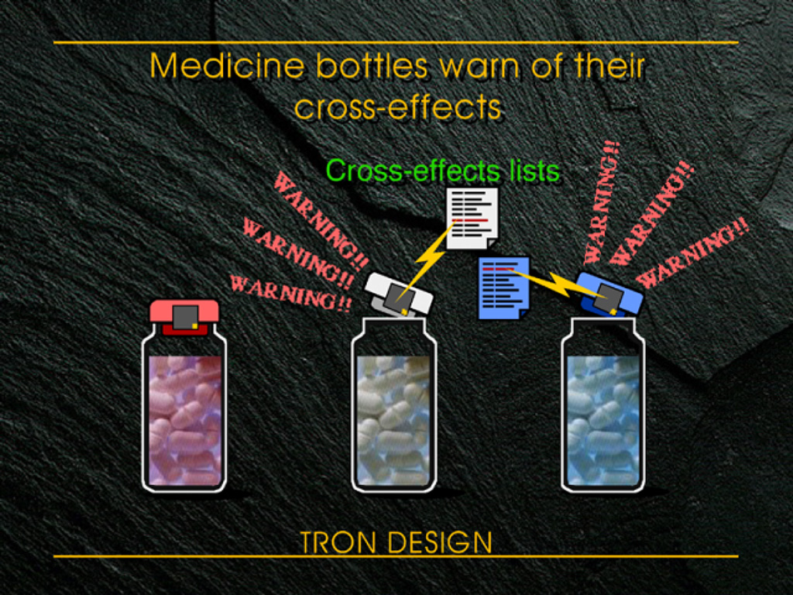
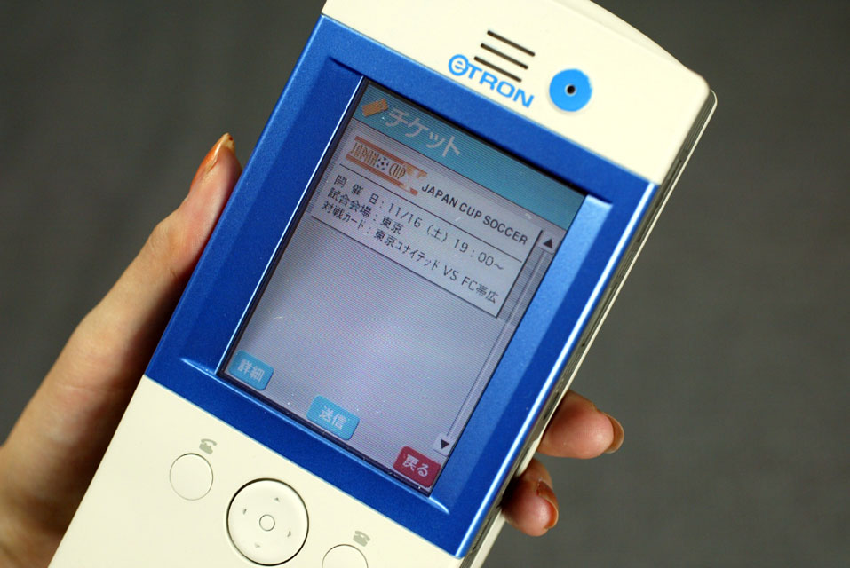
Ubiquitous Terminal

Slide 35
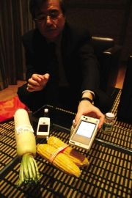

Slide 36
Wine
- 이동 : 흔들림, 온도 : 신선도 유지 <-> 차량 내의 컴퓨터
- 판매 : 가격 및 신선도, 유효기간 <-> 가게내의 컴퓨터
- 재활용 : 적절한 재활용 <-> 재활용 바구니 내의 컴퓨터

Slide 37
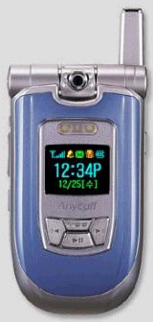

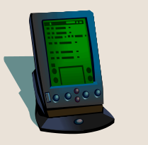
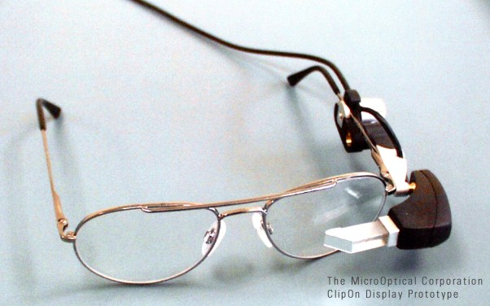
PictureTel
Wearable computer

Slide 38
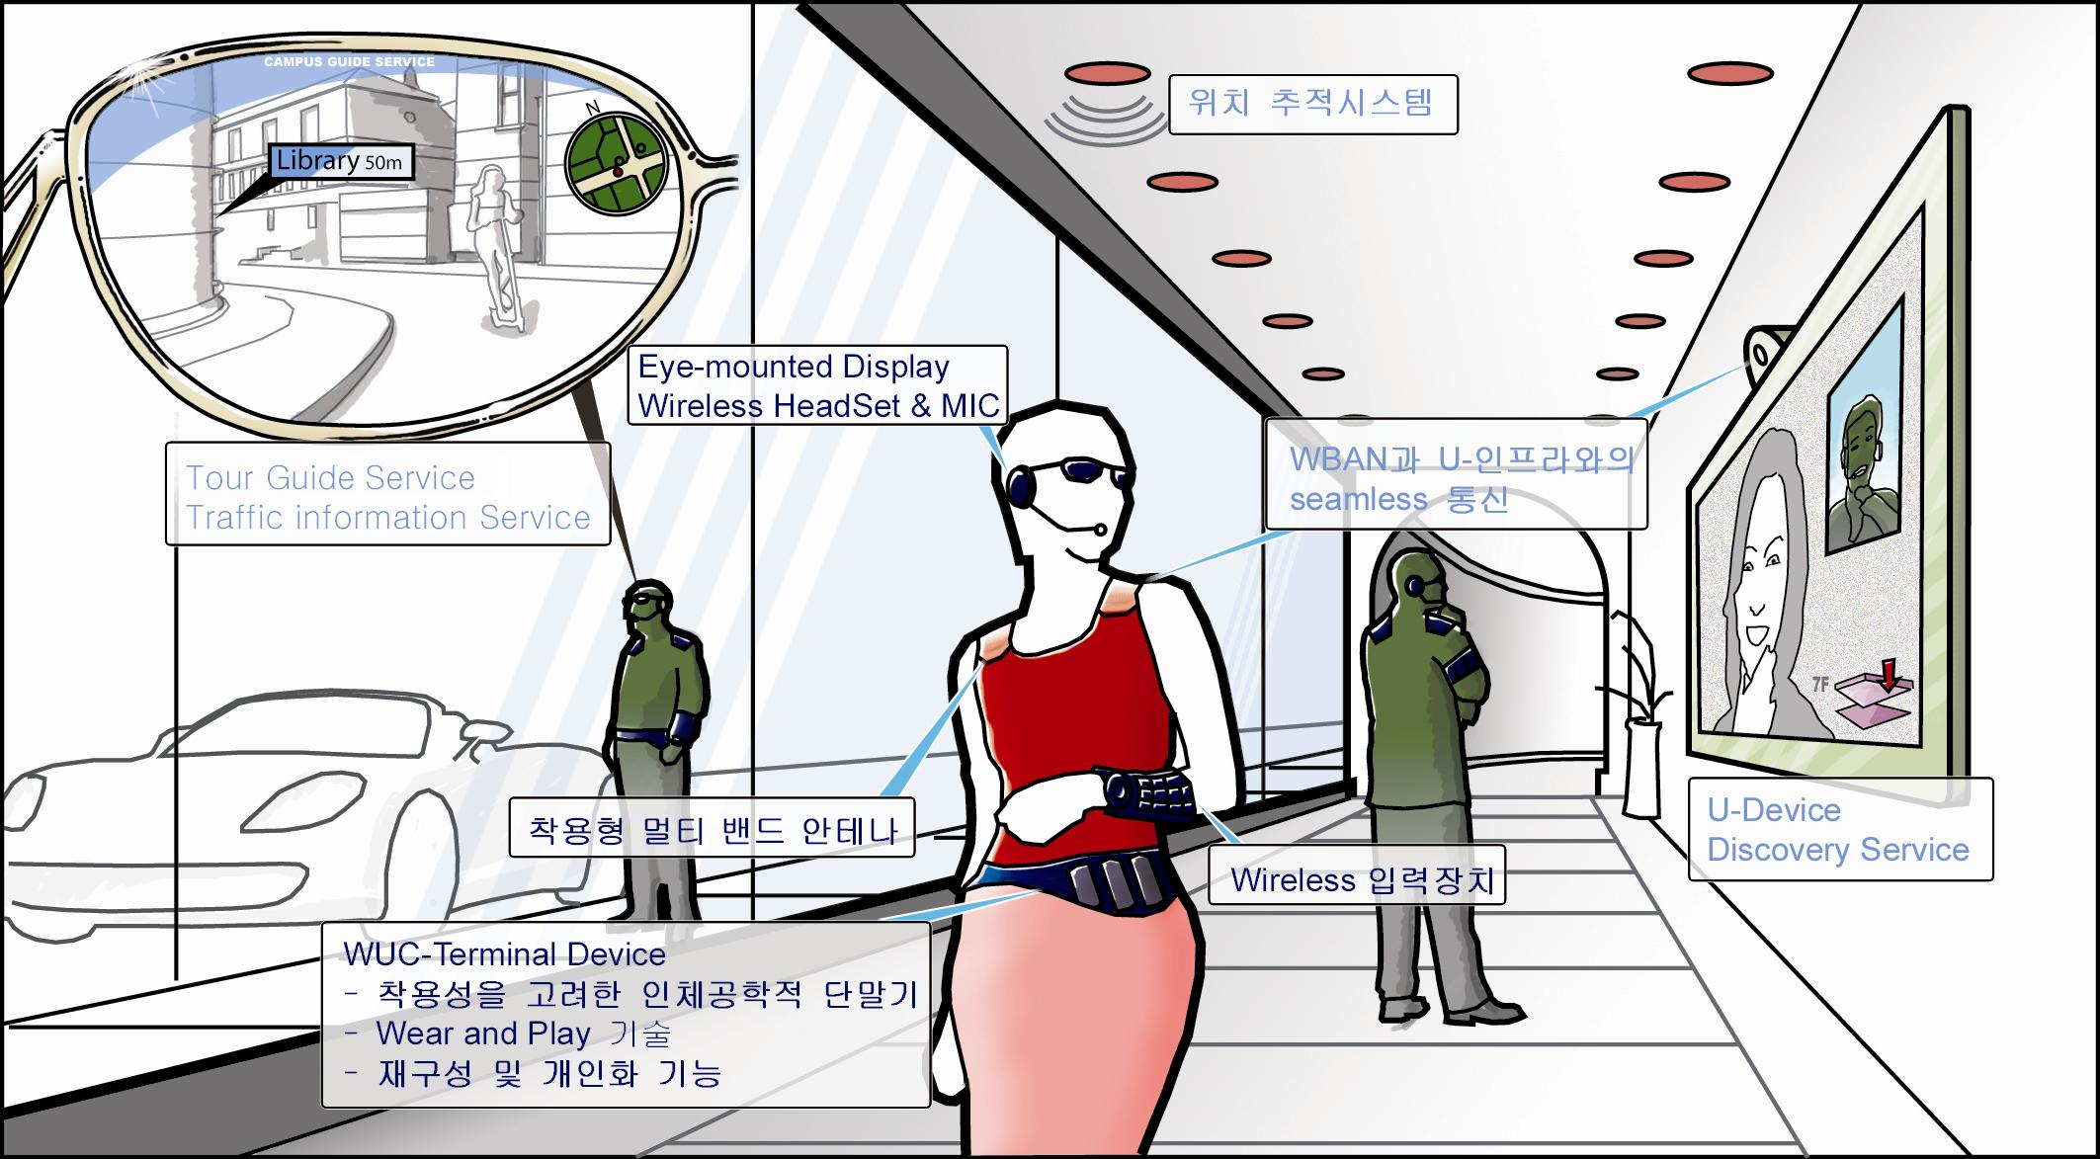
Ubiquitous Wearable Computer

